Slide 1
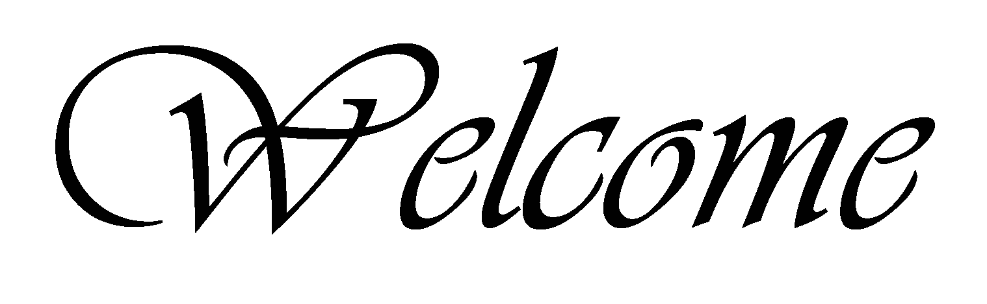
To This Session

Slide 2

শিক্ষক পরিচিতিঃ
মোঃ শামসুদ্দোহা
সহকারী শিক্ষক (ইংরেজী)
গাংগোর উচ্চ বিদ্যালয়
নিয়ামতপুর, নওগাঁ
মোবাইল নং ০১৭১৭-৫১৬৩৫৩
ই-মেইলঃ shamshzoha@gmail.com

Slide 3
পাঠ পরিচিতিঃ
বিষয়ঃ ভূগোল ও পরিবেশ
শ্রেণীঃ নবম/দশম
অধ্যায়ঃ পঞ্চম
সময়ঃ ৫০ মিনিট
তারিখঃ ২২/০৩/১৪ ইং।

Slide 4
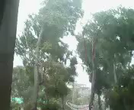
ভিডিওটি লক্ষ্য করঃ

Slide 5


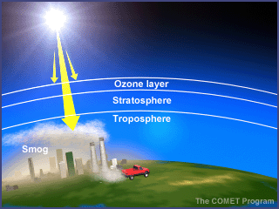
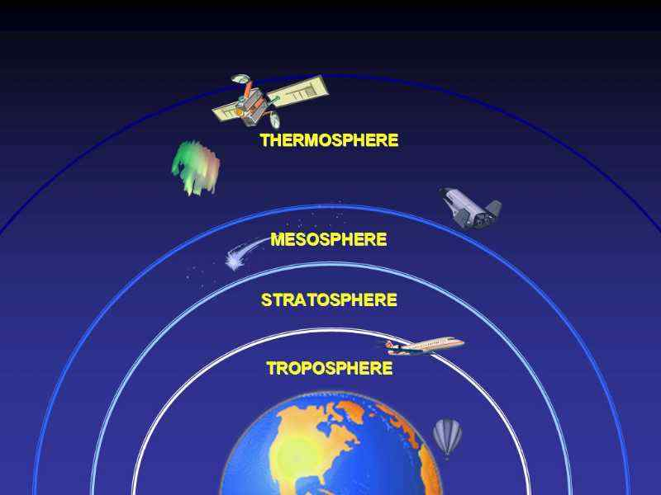
নিচের চিত্রগুলো লক্ষ্য করঃ

Slide 6
পাঠ শিরোনামঃ
আমাদের আজকের পাঠ ...............
বায়ুমন্ডল।

Slide 7
শিখন ফলঃ
এই পাঠ শেষে শিক্ষার্থীরা...........................
বায়ুর উপাদান গুলোর নাম বলতে পারবে।
বায়ুর স্তরগুলো চিহ্নিত করতে পারবে এবং বৈশিষ্ট বর্ণনা করতে পারবে।
বায়ুমন্ডলের স্তরগুলোর গুরুত্ব বিশ্লেষন করতে পারবে।

Slide 8
বায়ুর বিভিন্ন
উপাদান
অক্সিজেন
২০.৭১%
নাইট্রোজেন
৭৮.০২%
কার্বন ডাই
অক্সাইড
০.০৩%
আরগন
০.৮০%
জলীয় বাষ্প
০.৪১%
অন্যান্য গ্যাস
০.০২%

Slide 9
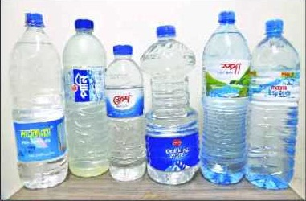
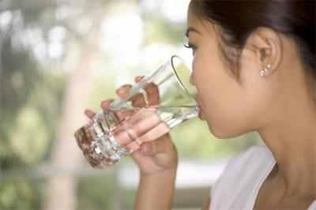

প্রকৃতিতে রয়েছে পর্যাপ্ত অক্সিজেন যা উদ্ভিদ-প্রাণী উভয়েরই জন্য গুরুত্বপূর্ণ

Slide 10
একক কাজঃ(২মিনিট)
১। বায়ুতে শতকরা কত ভাগ নাইট্রোজেন রয়েছে?
উত্তরঃ ৭৮.০২ ভাগ
২। পৃথিবীতে বসবাসকারী উদ্ভিদ ও প্রাণীদের জন্য গুরুত্বপূর্ণ উপাদান কোনটি?
উত্তরঃ অক্সিজেন

Slide 11

তাপমন্ডল
মেসোমন্ডল
স্ট্র্যাটোমন্ডল
ট্রপোমন্ডল
পৃথিবী
চিত্রঃ বায়ুমন্ডল

Slide 12
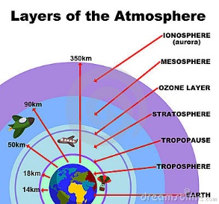
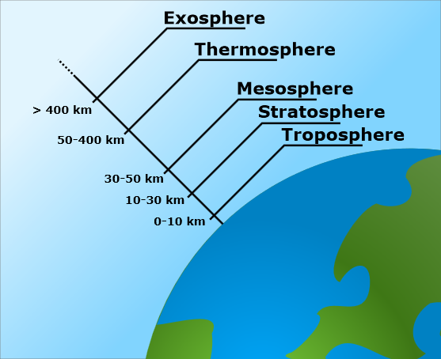
ট্রপোমন্ডল, স্ট্র্যাটোমন্ডল, মেসোমন্ডল, তাপমন্ডল, এক্সোমন্ডল, চৌম্বকমন্ডল
চিত্রঃ বায়ুমন্ডলের বিভিন্ন স্তর

Slide 13
জোড়ায় কাজঃ (৫মিনিট)
১। বায়ুমন্ডলের স্তর কয়টি ও কি কি?
উত্তরঃ ০৬টি, ট্রপোমন্ডল, স্ট্র্যাটোমন্ডল, মেসোমন্ডল, তাপমন্ডল, এক্সোমন্ডল, চৌম্বকমন্ডল।

Slide 14
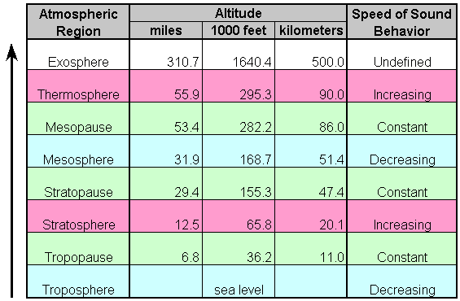
বায়ুমন্ডলের স্তরগুলোর পরষ্পরের মধ্যে দূরত্ব ও উচ্চতা

Slide 15
দলীয় কাজঃ (১০মিনিট)
বায়ুমন্ডলের স্তরগুলোর দূরত্ব সহ ধারাবাহিক বিশ্লেষণ কর।

Slide 16
মূল্যায়নঃ (3মিনিট)
১। বায়ুতে শতকরা কত ভাগ অক্সিজেন রয়েছে?
(ক) ৩০ ভাগ (খ) ২৫ ভাগ (গ) ২০.৭১ ভাগ (ঘ) ২১.৭১ ভাগ
উত্তরঃ (গ) ২০.৭১ ভাগ
২। বায়ুমন্ডলের প্রথম স্তরের নাম কী?
(ক) স্ট্র্যাটোমন্ডল (খ) তাপমন্ডল (গ) ট্রপোমন্ডল (ঘ) এক্সোমন্ডল
উত্তরঃ (গ) ট্রপোমন্ডল
৩। বায়ুমন্ডলের সর্বশেষ স্তরের নাম কী?
(ক) ট্রপোমন্ডল (খ) চৌম্বক মন্ডল (গ) মেসোমন্ডল (ঘ) তাপমন্ডল
উত্তরঃ (খ) চৌম্বক মন্ডল

Slide 17
বাড়ির কাজঃ
মানব জীবনে বায়ুমন্ডলের বিভিন্ন স্তরগুলোর গুরুত্ব বর্ণনা কর।

Slide 18

সবাইকে ধন্যবাদ

